Slide 1
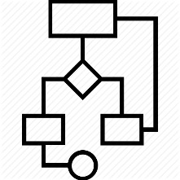
Stack Algorithm of Data Structure
수능특강 독서 기술 01 (P. 158 ~ 161)
3622 이 규 하
Notes:
오늘은 수능특강 독서책 기술 지문 1에서 다루는 스택 알고리즘에 대해 좀 더 깊이 알아보겠습니다.

Slide 2
목차
Stack Algorithm
54574F
자료 구조 알고리즘
5448524545
스택(Stack)의 개념
① 정의
① PUSH();
② 분류
② POP();
③ Stack Uf, Of
464F5552
스택(Stack)과 수특의 만남
46495645
질의응답
① 후위표기 시연
② 실생활에 사용되는 예시

Slide 3
54574F
자료 구조 알고리즘
Data Structure, 資料構造
Stack Algorithm of Data Structure
컴퓨터 과학에서 효율적인 접근 및 수정을 가능케 하는 자료의 조직, 관리, 저장
Notes:
자료구조(資料構造, 영어: data structure)는 컴퓨터 과학에서 효율적인 접근 및 수정을 가능케 하는 자료의 조직, 관리, 저장을 의미한다.^{[1][2][3]} 더 정확히 말해, 자료 구조는 데이터 값의 모임, 또 데이터 간의 관계, 그리고 데이터에 적용할 수 있는 함수나 명령를 의미한다.

Slide 4
54574F
형태에 따라
구현에 따라
선형 구조
스택
큐
덱
구현에 따라
배열
튜플
연결 리스트
원형 연결 리스트
이중 연결 리스트
환형 이중 연결 리스트
해시 테이블
자료형에 따라 분류하는 단순 구조
비 선형 구조
그래프
유향 그래프, 무향 그래프
트리 (+ 이진트리)
힙
형태에 따라
Stack Algorithm of Data Structure
자료 간 관계가 1:1인 선형 구조와
1:多 or 多:多 구조인 비선형 구조
Notes:
자료의 특성과 크기, 주요 사용법과 수행하는 연산의 종류, 구현에 필요한 기억 공간 크기에 따라 여러 가지 종류의 자료구조 중 하나를 선택할 수 있다. 자료구조의 종류로는 자료형의 따라 분류하는 단순 구조와 자료 간 관계가 1 대 1인 선형 구조, 1 대 다 혹은 다 대 다 구조인 비선형 구조가 있다.[

Slide 5
5448524545
스택(Stack)의 개념
Stack, Pushdown List
가장 나중에 삽입된 데이터가 가장 먼저 출력된다는
Last In First Out (LIFO, 後후入입先선出출) 의 파일 구조.
Stack Algorithm of Data Structure
Notes:
그중에 수능특강에서 다룬 스택 구조에 대해 깊게 알아보겠습니다.
스택이란 자료구조는 사전적 정의인 '쌓다' '더미' 와 같습니다. 쉽게 설명하자면, 밑이 막힌 상자를 생각하시면 됩니다. 밑이 막혔으니 위로만 물건을 집어 넣을 수 있고, 뺄 수가 있겠죠? 이러한 구조 때문에 먼저 들어온 물건은 나중에 나갈 수 있고, 나중에 들어온 물건은 먼저 나갈 수 있게 됩니다. 이러한 구조를 '후입선출' 이라고 합니다.

Slide 6
3nd
5448524545
Top
2rd
PUSH();
1nd
Stack Algorithm of Data Structure
Bottom
Data Box
Notes:
간단하게 스택 알고리즘의 원리를 알아보겠습니다.
그림과 같이 노란색 사각형 틀에 1 과 2 그리고 3이라는 상자를 넣는다고 생각합니다.
이때 스택에 데이터를 넣는 과정을 ‘푸시’ 라고 합니다.

Slide 7
3nd
5448524545
Top
2rd
1nd
PUSH();
Stack Algorithm of Data Structure
Bottom
Data Box
Notes:
맨위의 상자인 1번상자를 파란색 틀에 넣습니다.
틀은 아무것도 없으므로 1번상자가 가장 밑에 깔리게 됩니다.

Slide 8
3nd
5448524545
Top
2rd
1nd
PUSH();
Stack Algorithm of Data Structure
Bottom
Data Box
Notes:
두번째 상자인 2번상자를 파란색 틀에 넣습니다.
방금넣었던 1번상자위에 2번상자가 쌓입니다.

Slide 9
3nd
5448524545
Top
2rd
1nd
PUSH();
Stack Algorithm of Data Structure
Bottom
Data Box
Notes:
마지막 상자인 3번상자를 파란색 틀에 넣습니다.
2번상자위에 3번상자가 쌓입니다.

Slide 10
3nd
5448524545
Top
2rd
1nd
POP();
Stack Algorithm of Data Structure
Bottom
Data Box
Notes:
반대로 파란색 틀에서 상자를 꺼내봅시다.
스택에서 위에서부터 자료를 빼내는 것을 ‘팝＇이라 합니다.

Slide 11
3nd
5448524545
Top
2rd
1nd
POP();
Stack Algorithm of Data Structure
Bottom
Data Box
Notes:
파란색틀에 가장 나중에 들어가 맨위에 위치한 3번상자가 맨처음 나오게 됩니다.

Slide 12
3nd
5448524545
Top
2rd
1nd
POP();
Stack Algorithm of Data Structure
Bottom
Data Box
Notes:
그리고 두번째로 들어간 2번상자가 두번쨰로 나옵니다.

Slide 13
3nd
5448524545
Top
2rd
POP();
1nd
Stack Algorithm of Data Structure
Bottom
Data Box
Notes:
가장 처음에 들어간 1번상자가 마지막으로 나오게 됩니다.

Slide 14
4th
Stack Overflow
3nd
5448524545
Top
2rd
1nd
Stack Algorithm of Data Structure
Bottom
Data Box
Notes:
그리고
이미 꽉 찬 스택에 푸쉬로 데이터를 넣으려는 경우를 스택 오버플로우라고하고

Slide 15
5448524545
Top
Stack Algorithm of Data Structure
Stack
Underflow
Bottom
Data Box
Notes:
아무것도 없는 스택에ㅔ서 데이터를 꺼내려는 경우를 스택 언더플로우라고 합니다.

Slide 16
464F5552
선형 구조
스택
큐
덱
스택과 수특의 만남
Meeting between Stack and Suteuk
비 선형 구조
그래프
유향 그래프, 무향 그래프
트리 (+ 이진트리)
힙
프로그래밍 언어 ‘Python 3’을 이용하여
중위 표기를 후위 표기로 변환하기
Stack Algorithm of Data Structure
Notes:
이러한 스택의 내용을 바탕으로
실제 우리가 중간고사에 출제되었던 중위 표기를 후위 표기로 변환하는 내용을
프로그래밍에 적용시켜보겠습니다

Slide 17
중위 표기 ▶ 후위 표기 Python3 Code
class Postfix: def __init__(self): pass def is_operator(self, ch): if ch == '*' or ch == '/' or ch == '+' or ch == '-': return True else: return False def precedence(self, op): if op == '(': return 0 elif op == '+' or op == '-': return 1 elif op == '*' or op == '/': return 2 else: return 3
464F5552
Code
Page1
Stack Algorithm of Data Structure
Notes:
파이썬에 대해 들어보거나 공부해본사람?
어.. 많이 없긴하네요. 아마 이런 코드를 보면 무슨소리를 하는건지 모르실겁니다.

Slide 18
중위 표기 ▶ 후위 표기 Python3 Code
def do_postfix(self, source): dst = [] stack = [] for i in source: if i == '(': stack.append(i) elif i == ')': while stack[-1] != '(': t = stack.pop() dst.append(t) stack.pop() elif self.is_operator(i): while len(stack) != 0 and self.precedence(stack[-1]) >= self.precedence(i): dst.append(stack.pop()) stack.append(i) elif '0' <= i <= '9': dst.append(i) while len(stack) != 0: t = stack.pop() dst.append(t) return(dst)
464F5552
Code
Page 2
Stack Algorithm of Data Structure
Notes:
이런거이긴 한데

Slide 19
464F5552
중위 표기 ▶ 후위 표기 Python3 Code
#main() function if __name__ == "__main__": source = input("Please input -> ") postfix = Postfix() contents = postfix.do_postfix(source) print(contents)
Code
Page 3
Stack Algorithm of Data Structure
Notes:
코드만 보면 모르니까 직접 시연해 보면서
간단하게 설명하도록 하겠습니다.,

Slide 20
개요와 알고리즘
464F5552
중위 표기법 ▶ 후위 표기법
스택 이용
‘ ( ‘ 을 만나면 스택에 PUSH();
‘ ) ‘ 을 만나면 스택에서 POP();
‘ ( ‘ 는 POP(); 하여 버린다.
3. 연산자를 만나면 스택에서 그 연산자보다 낮은 우선순위의
연산자를 만날 때까지 POP(); 하여 출력한 뒤에
자신을 PUSH(); 한다.
4. 피연산자는 그냥 출력한다.
5. 모든 입력이 끝나면 스택에 있는 연산자들을
모두 POP(); 하여 출력한다
프로그램 개요와 알고리즘
Outline of Program and Algorithm
Stack Algorithm of Data Structure
Notes:
수능특강 지문에 나와있는 알고리즘과 동일합니다.

Slide 21
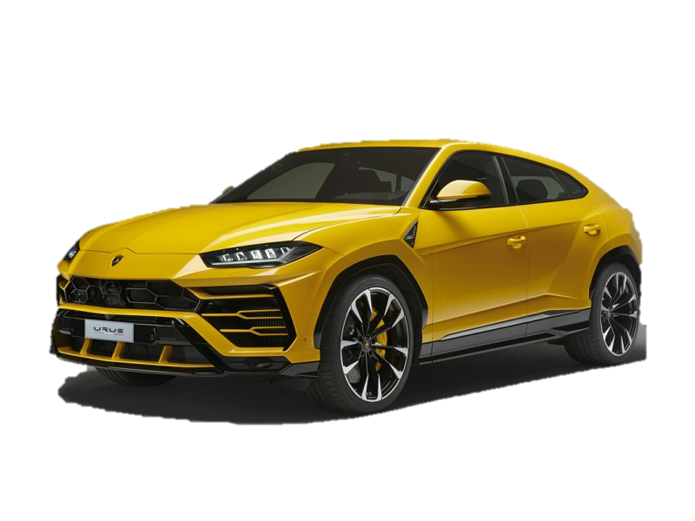
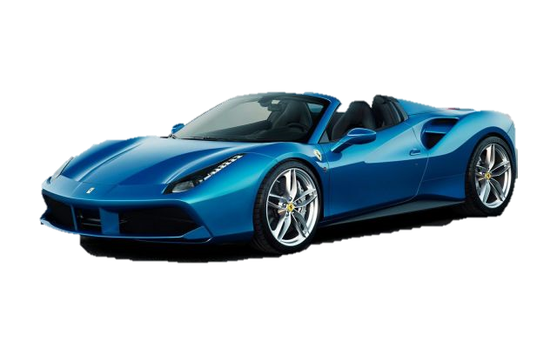
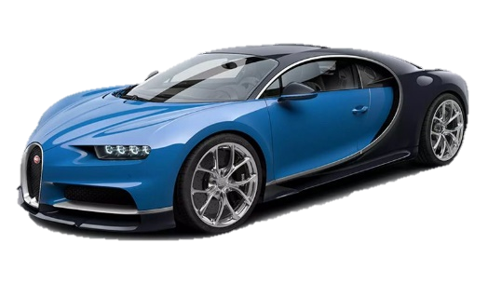
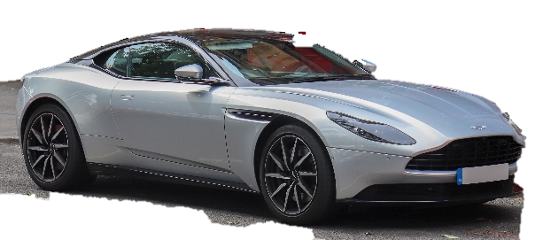
464F5552
Stack Algorithm of Data Structure
실생활에 사용되는 예시 1
Example used in real life 1
막다른 골목
Notes:
다시 발표로 돌아와서,
우리 주변에서 스택알고리즘이 적용된 예시를 찾아볼까요?
뭐가있을까요?
예시1)막다른 골목에 차를 주차했을 때 가장 마지막에 주차된 차가 먼저 나가야 다음 차가 나갈 수 있는 것
예시3)콘 아이스크림에서 맨처음에 바닐라 아이스트림이 먼저 콘위에 언고, 그다음 초콜릿 아이스크림을 언고 먹게되면 바닐라아이스크림보다 초콜릿아이스크림을 더 빨리 먼저 먹게 된다.
1. 연탄 쌓기
연탄을 하나씩 쌓으면서 아궁이에 넣는다. 마지막에 넣은 연탄이 가장 위에 있게 된다.
꺼낼때는 위에서부터 하나씩 꺼내야 한다. 마지막에 넣은 연탄을 가장 먼저 꺼낸다.

Slide 22
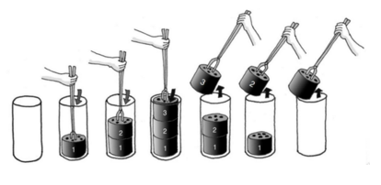
464F5552
Stack Algorithm of Data Structure
실생활에 사용되는 예시 2
Example used in real life 2
Notes:
다시 발표로 돌아와서,
우리 주변에서 스택알고리즘이 적용된 예시를 찾아볼까요?
뭐가있을까요?
예시 2) 연탄 쌓기
연탄을 하나씩 쌓으면서 아궁이에 넣는다. 마지막에 넣은 연탄이 가장 위에 있게 된다.
꺼낼때는 위에서부터 하나씩 꺼내야 한다. 마지막에 넣은 연탄을 가장 먼저 꺼낸다.
예시3)콘 아이스크림에서 맨처음에 바닐라 아이스트림이 먼저 콘위에 언고, 그다음 초콜릿 아이스크림을 언고 먹게되면 바닐라아이스크림보다 초콜릿아이스크림을 더 빨리 먼저 먹게 된다.

Slide 23

46495645
질의응답
Question & Answer

Slide 24
Thank You!
수능특강 독서 기술 01 (P. 158 ~ 161)
3622 이 규 하

